Slide 1

Kriminell ekonomi i samhället
Polismyndighetens övergripande bild med koppling mot kommuner, näringsliv m fl.
Torbjörn, Jarl, Karin, Fia
Notes:
Framdrift kriminell ekonomi

Slide 2

Definition kriminell ekonomi
Med kriminell ekonomi avses generering, hantering och återinvestering av brottsvinster
Investeringar i brottslig verksamhet kan härröra från illegala och legala medel
Symbiosen mellan den legala och illegala marknaden är central i den kriminella ekonomin och bidrar till ett ökat handlingsutrymme

Slide 3
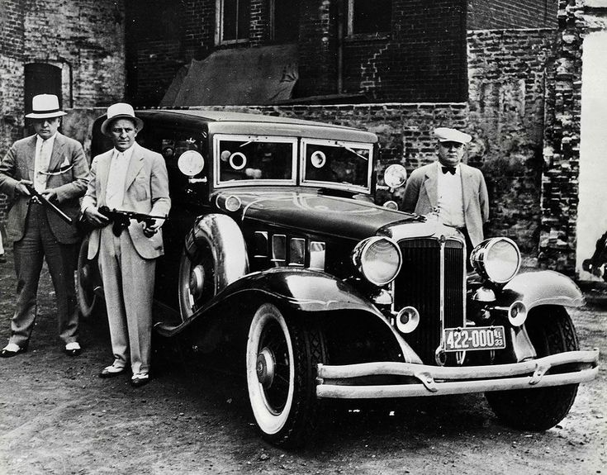
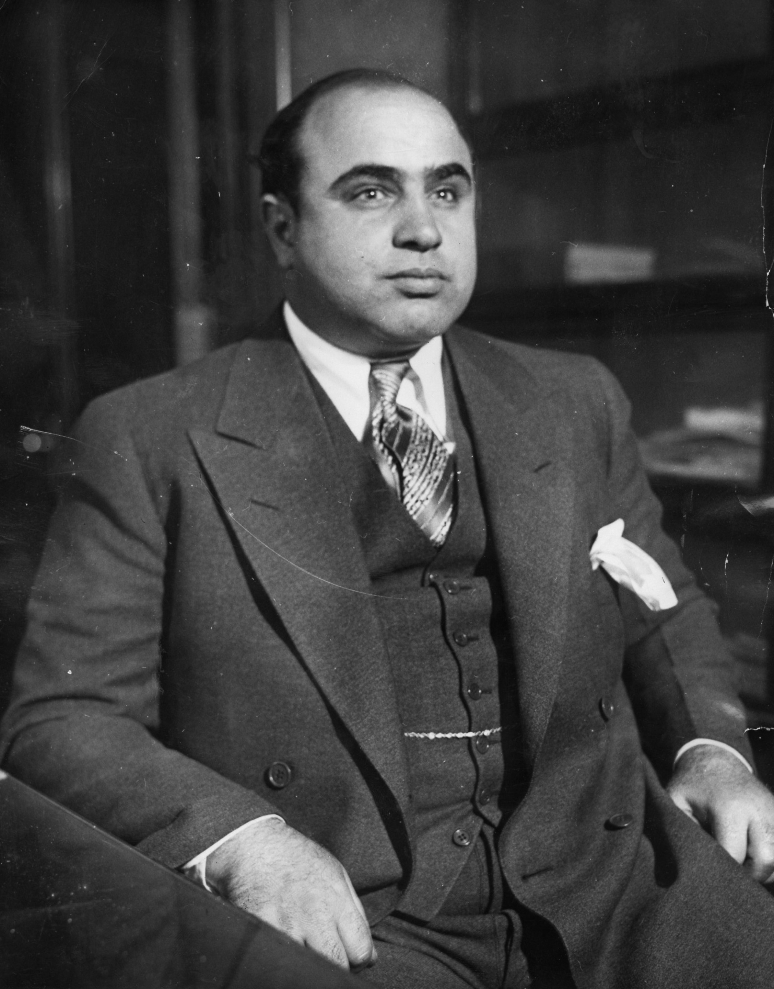

Slide 4
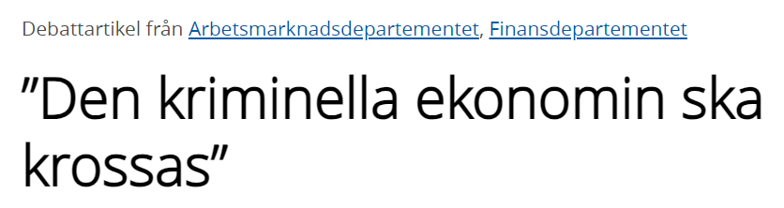
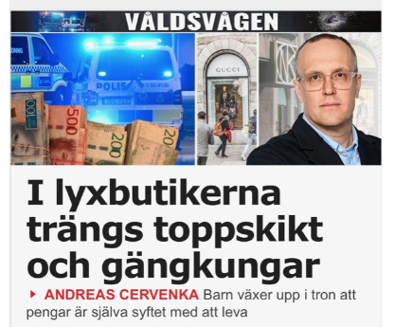
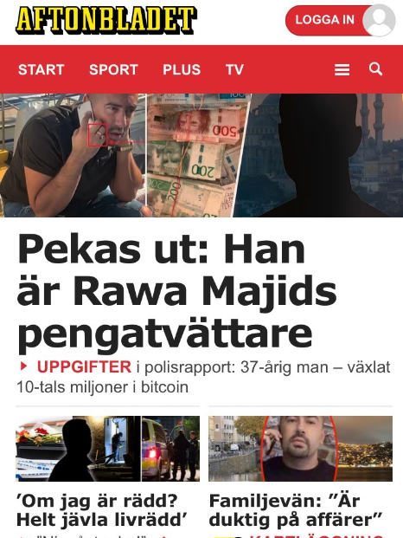
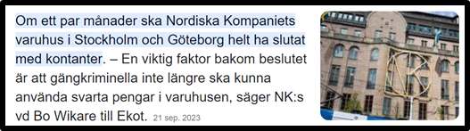
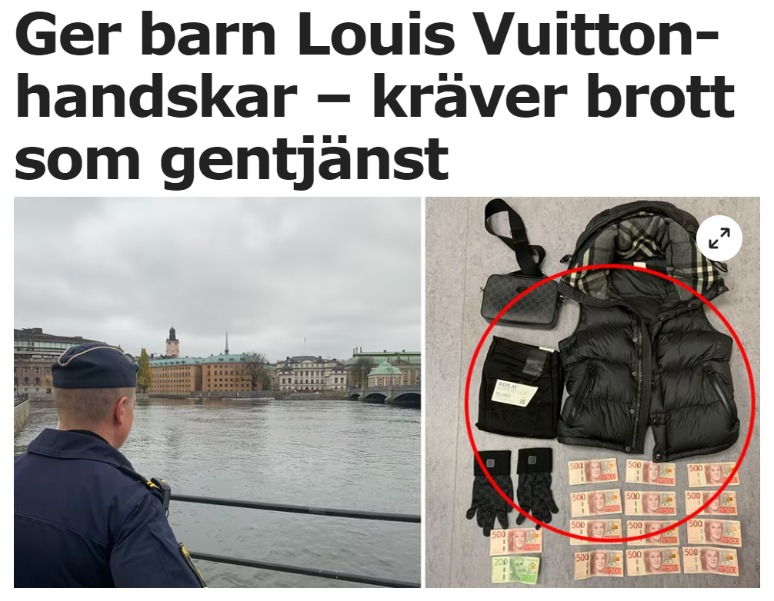
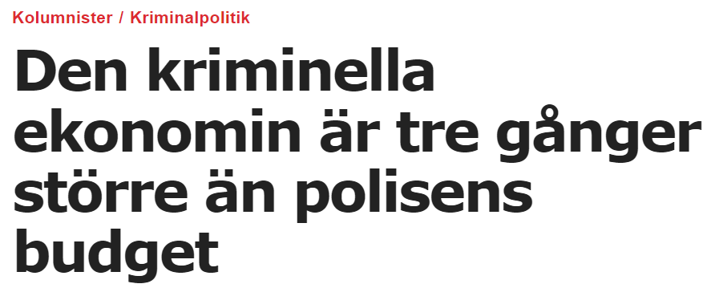
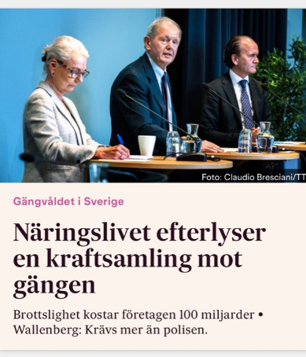
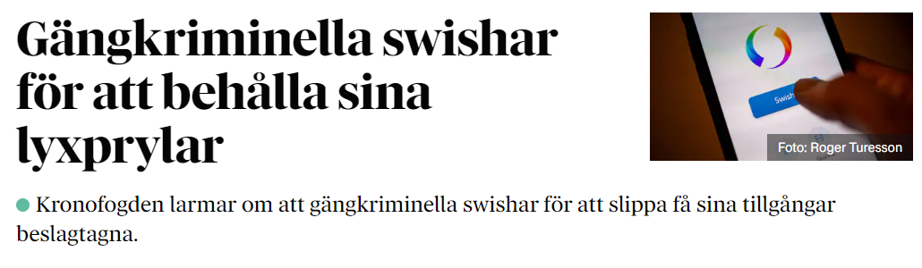
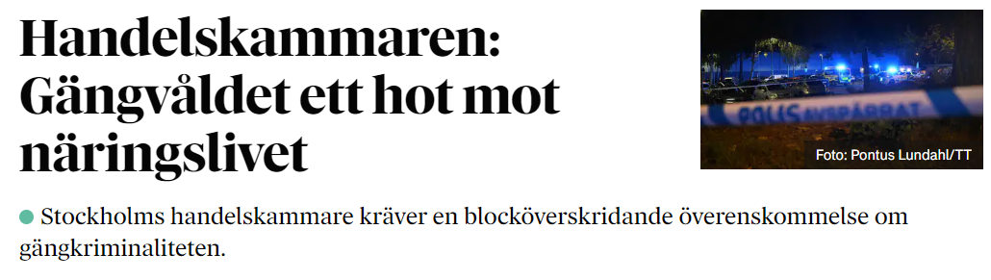
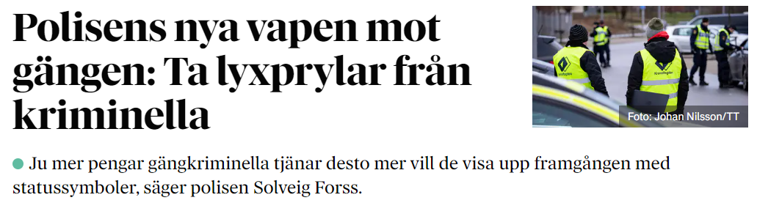
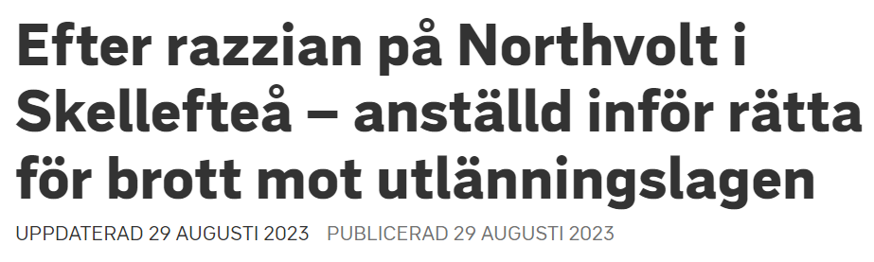
Samhällskontraktet

Slide 5
Kriminell ekonomi – vems är problemet?
Polisens ansvar och befogenheter
Övriga samhällsaktörers ansvar och befogenheter
En delad problembild
Ett delat problemägarskap
Internt, nationellt och internationellt

Slide 6
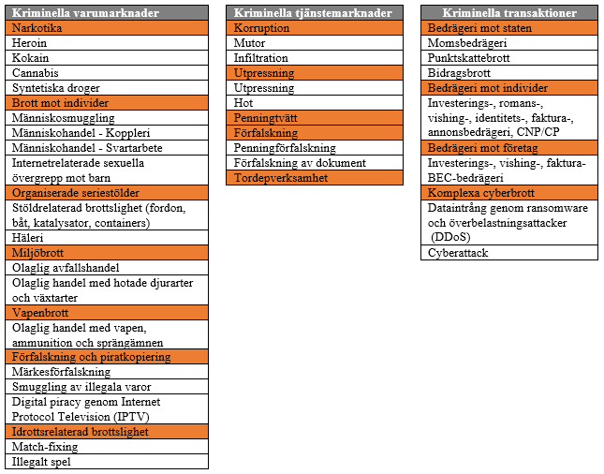
Brotten som genererar brottsvinster
Varor
Transaktioner
Tjänster
/våld

Slide 7
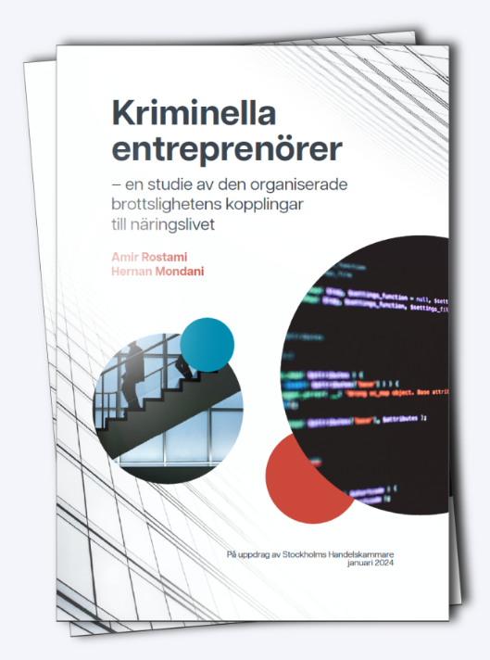
Kriminella entreprenörer (kärnpunkter)
Inverkan på näringslivet
Risker och utmaningar
Den kriminella ekonomi central kriminalpolitisk prioritet
Möjliggörare
Mest aktivitet i ej utsatta områden
Hela samhällets problem – ej bara polisens
Samarbeten i fokus
Förebygga och bekämpa

Slide 8
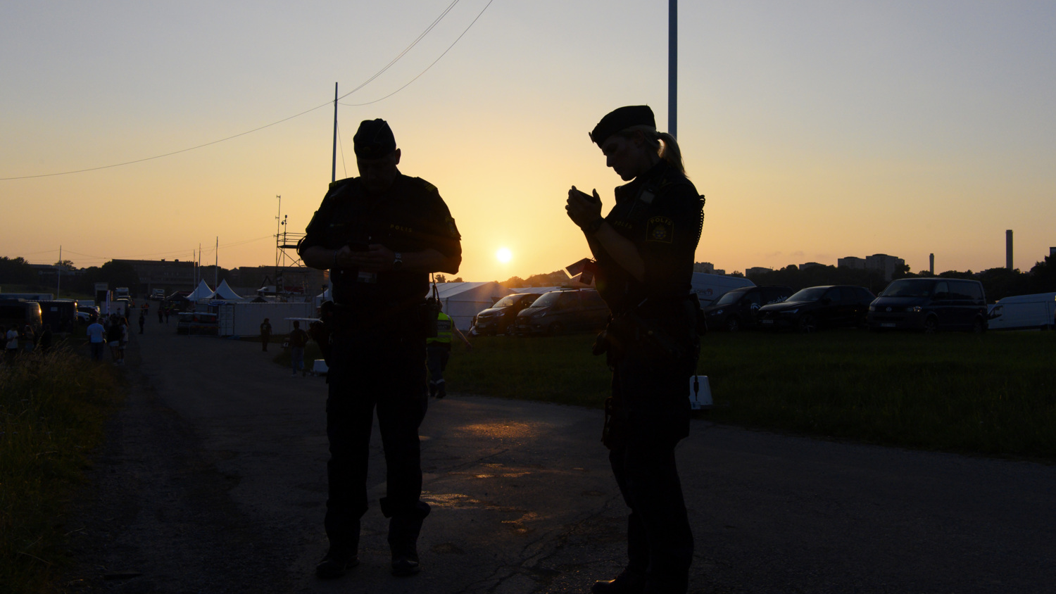

En komplex brottslighet med lokala och
globala kopplingar ställer nya krav på
det brottsbekämpande systemet.
Kriminell affärsverksamhet

Slide 9
Legala marknaden
Kriminell verksamhet
Återinvestering
Tvättade tillgångar återinvesteras I kriminell verksamhet.
Hantering
Hantering sker på olika sätt bl.a. genom att användas till vardags- och lyxkonsumtion såsom köp av dyra bilar, klockor, fastigheter eller genom att på olika sätt föras in i den legala ekonomin. Det kan vara genom att köpa upp, investera eller starta ett företag exempelvis inom kontantintensiva branscher.
Företag
Är en central del av brottsuppläggen, exempelvis för att ge sken av en legal verksamhet eller för att begå olika former av bedrägerier mot välfärds- och skattesystemet.
Möjliggörare
Det finns olika typer av möjliggörare som bidrar till den kriminella verksamheten. Det kan exempelvis vara specialister inom juridik, ekonomi eller specifikt välfärdsområde.
Återinvestering
Löpande kostnader för den kriminella verksamheten samt för nya brottsupplägg.
Kriminella
grupperingar
Generering
Generering sker genom en rad olika kriminella aktiviteter bl.a. i olika former av bedrägerier, välfärdsbrottslighet, skattebrott, arbetslivs-
kriminalitet och
narkotikabrottslighet.
Ilegala marknaden

Slide 10
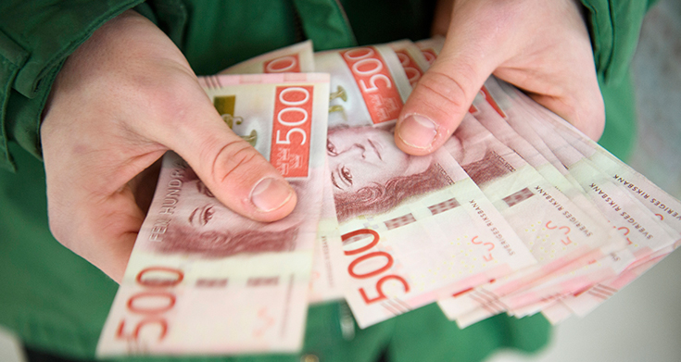


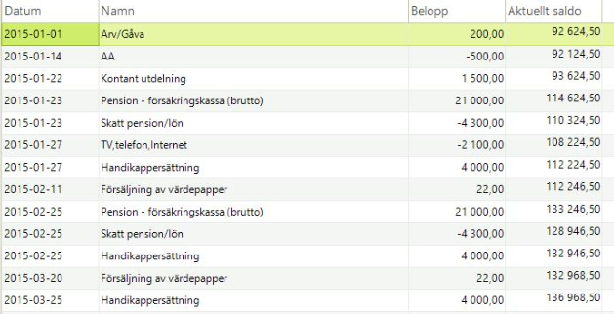

Tillgångar
Är något av detta olagligt i sig själv?

Slide 11
Omfattning
Stora marknader
  Bedrägerier; ca 5,6 miljarder kr
  Brott mot välfärdssystemet; ca 11–27 miljarder kr
    Stor andel av detta bedöms vara felaktiga utbetalningar
  Narkotika; ca 1,8–2,8 miljarder vid försäljning i första led och totalt till 10–15 miljarder kr
  Svarta arbetsinkomster; 91 miljarder kronor årligen
Exempel på andra marknader
  Den illegala avfallsmarknaden; 3,7 och 5,7 miljarder kronor per år.
  Den illegala tobaksmarknaden; 600 miljoner kronor per år.

Slide 12
Övergripande om bolag och risker
Bolag som brottsverktyg
Fler företag startas upp för att kunna både tvätta pengar men också generera, lagra och transportera brottsvinster.
Bolag bildas också i syfte att möjliggöra stora brottsvinster genom kreditbedrägeri och skattebrott
Investering av brottsvinster i känsliga branscher
    Säkerhetsbranschen
    Kvalificerad välfärdsbrottslighet
Aktuell forskning visar
  34% av aktörerna i den organiserade brottsligheten har företagsengagemang, till exempel som styrelseledamot.
  22 000 unika organisationsnummer i allt från enskilda firmor och aktiebolag till olika föreningar har kopplingar till organiserade brottslighet. (organisering i den legala marknaden)
  Närmare 12 % har haft sysselsättning inom ”samhällskänsliga yrken”.
  0,4% av aktörer inom den organiserade brottsligheten har lokalpolitiska förtroendeuppdrag
  Flest personer med företagskoppling finns i grupperna mc-gäng och maffia.
  Det finns samarbete mellan kriminella miljöer och ibland genom medstyrelseledamöter. En del av medstyrelseledamöterna är möjliggörare och samarbetar med olika kriminella grupper i olika miljöer.

Slide 13
Så här kan vi förstå problemet med ord
Enkelt att begå , låg upptäcktsrisk, ganska låga sanktioner
  Stort behov hos samtliga kriminella, våldsbejakande aktörer inom ”illegala marknader” att konstant hantera brottsvinsterna .
  Bolag utgör ett viktigt brottsverktyg.
  Hantering av brottsvinster döljs av legala strukturer t.ex. företag eller genom att använda kontanter/ kryptovalutor för att dölja illegala verksamhet och bakomliggande huvudmän.
  För att minska upptäktrisken distansera man sig från brotten och använder målvakter, företag som fasad, kapade/ falska eller utnyttjande identiteter .
  Tillitbaserat välfärdsystem
    Lätthet att bilda bolag
    Bristande kontroller av tex kreditgivning, bokföring
    Utnyttjande av identiteter
    Föreningsbidragskontroller?

Slide 14
Exemplet Hawala (informella banksystem)
  Hawala används systematiskt för att kunna hantera (flytta och återinvestera) brottvinster nationellt och internationellt.
  Växlingsverksamheter är kritiska för kriminella miljöer och bedöms fortsätta vara kontantintensiv.
  Framgångsrika insatser har tagit bort en del centrala växlingsverksamheter.
  Antalet aktörer som möjliggör illegal valutaväxling är fortfarande stort eftersom nya kliver fram.
  Relativt enkelt att starta upp företag som kan bedriva valutaväxling och penningöverföring.
    Dessa verksamheter nyttjas som en viktig del i den kriminella infrastruktur som används vid storskalig näringspenningtvätt, och kan samtidigt fungera som en legitim fasad med syfte att dölja brottsligheten och missleda myndigheter. Att kriminella personer och grupperingar utnyttjar denna möjlighet är därför sannolikt.
  De fristående växlingskontoren med lokalisering i större eller mellanstora städer är riskfaktorer.
  De har ofta tillgång till informella betalningsnätverk och kurirverksamheter, som ofta är integrerade i den brottsliga verksamheten.
  Informella växlingsverksamheter utgör en betydande risk och finns etablerade över hela landet.
  De nås av myndigheters tillsyn och göms ofta bakom en till synes legitim företagsfasad.

Slide 15
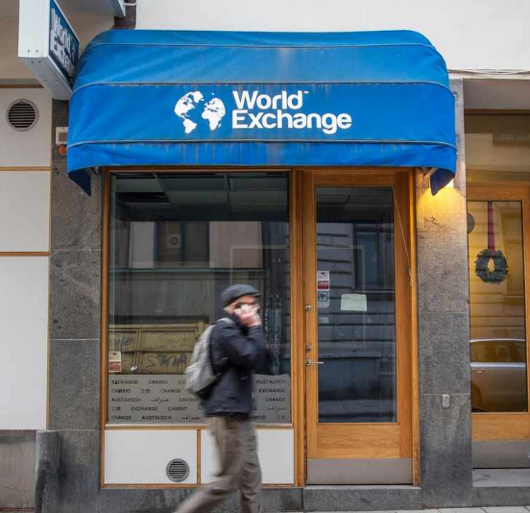
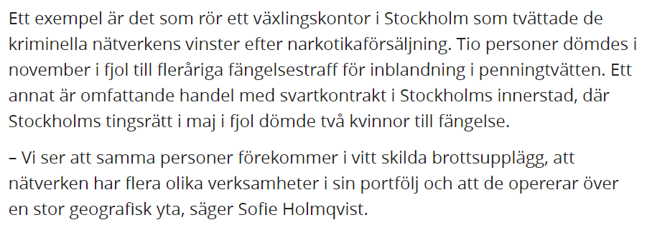
Affärsmodellsupplägg
World exchange - Södermalm, Stockholm (2020)
15 miljoner i kontanter
Över 200 miljoner totalt
12 dömda (10 överklagade)
Stora tillgångar förverkade
Tänkbara riskverksamheter
  Växlingskontor
  Föreningar
  Frisörer
  Kiosker
  Krogmiljöer
  Övriga verksamheter

Slide 16
Framåt - vad blir viktigt att fundera på för er?
Samhället måste i större omfattning se den organiserade brottsligheten utifrån ett helhetsperspektiv.
Reducera den kriminella förmågan till att använda företag/föreningar samt personuppgifter som brottsverktyg. Fungerar systemet stöd och kontroll?
Näringslivet behöver ta större ansvar, exempelvis genom interna branschkontroller, upprätthålla etiska regler, rutiner med tydliga sanktioner som följd när reglerna inte följs.
Samarbetet mellan näringslivet och myndigheter behöver stärkas – flertalet initiativ pågår från både myndigheters och näringslivets håll.
Rekommendation: planera och strukturera – men glöm inte att GÖRA också – gärna parallellt!

Slide 17
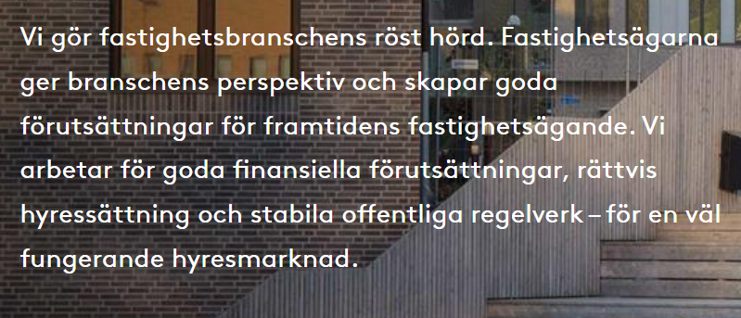

Gatuplansstrategi för att motverka den kriminella ekonomin?
Invånarnas arena vs hyresgästernas ansvar
Vilka företag / verksamheter tar vi in i vårt område?
Hur ser våra kontrakt ut för det fall att det uppstår problem?
Vilka situationer är uppsägningsgrundande?
Finns rutiner / lagstiftning för att dela information till exempelvis myndigheter vid misstankar om oegentligheter?
Och att samtidigt ha en positiv utvecklingsansats ☺
Fastighetsägarnas viktiga arbete

Slide 18
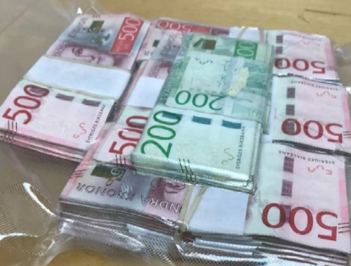




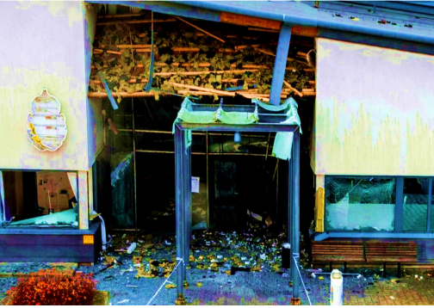
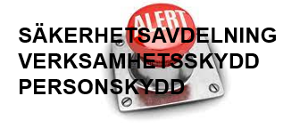
Vilka risker kan finnas vid ett effektivt arbete mot den kriminella ekonomin? Konsekvensfunderingar och val.
Foto: Ferrari

Slide 19
Tack för att ni lyssnade!
Kontaktuppgifter
Åsa Torlöf
asa.torlof@polisen.se

